Slide 1

2nd Project
by
조장 김동범
이주형
김준혁
최동철
원근희

Slide 2
ㅂ
01
#기획 #개발 #구현 #함께

Slide 3
#기획
일정표
4/7 | 8 | 9 | 10 | 11 | 12 | 13 | 14 | 15 | 16 | 17 | 18 | 19 | 20 | 21 | 22 | 23 | 24 | 25 | 26
기획
기획
자료조사
자료조사
 |  |  | 디자인 및 구현
 |  |  | 디자인 및 구현
 |  |  |  |  |  |  |  |  |  |  |  |  |  |  |  |  | 테스트
 |  |  |  |  |  |  |  |  |  |  |  |  |  |  |  |  | 테스트

Slide 4
#기획
게임!
하.. 두번째
프로젝트는
뭘 만들지?

Slide 5
#기획
01
Three-Card Monte, 룰렛게임, 경마게임
부트스트랩과 웹 소켓 활용
02
03
효율적인 팀 프로젝트 운영
04
참여할 수 있는 게임

Slide 6
#기획
요구사항정의서
1. 메인 메뉴
2. Three-Card Monte
기능 | 세부기능 | 세부 요구사항 | 자체 평가(5)
회원가입 | ID 및 비밀번호를 입력 | 가입하고자 하는 사람이 자신의 ID와 비밀번호를 입력함 | 4
로그인 | 저장 되어있는 ID, PASSWORD 값과 입력한 값을 비교 | ID와 PASSWORD를 입력 받아 DB에 저장되어 있는 지 확인. 확인이 될 경우 다음 페이지로 전환, 안될 경우 첫 화면 유지 | 2
접속 | 여러 PC에서 동시에 접속 | 같은 네트워크 상에 있는 각기 다른 PC가 동시에 한 웹 페이지에 접속하고 서로 상호작용 할 수 있도록 구현 | 4
 | 로그인 계정에 따라 관리자와 클라이언트로 구분 | 접속하는 계정에 따라 권한을 다르게 부여 권한에 따라 보여지는 화면을 따로 제작하여 관리자와 사용자를 분리함 | 5
기능 | 세부기능 | 세부 요구사항 | 자체 평가(5)
화면 구현 | 클라이언트 화면에서는 사용자가 원하는 곳에 자신의 소지금액을 제한범위 안에서 베팅을 실시한다. | 선택할 수 있는 카드가 3장 있다. Text 입력 칸이 있어 자신의 소지금액 범위 안에서 입력할 수 있고, 입력이 완료된 후에는 추가 동작을 못하게 막는다. | 2
 | 관리자 화면에서는 일정 시간 경과 혹은 시작 버튼을 누르면 애니메이션을 출력하고 게임이 끝난 후 결과를 출력한다. | 조커 카드 하나와 그렇지 않은 김연아 둘이 있고 게임이 시작되면 임의적으로 계속 이동하는 애니메이션을 출력한다. 게임이 종료되면 클라이언트 화면에서 data를 받고 정답과 함께 맞춘 클라이언트도 공개한다.
 |  |  | 4
베팅 | 게임 결과에 따라 클라이언트가 베팅한 금액을 연산처리 한다. | 베팅을 하면 베팅 화면에서 모든 input tag는 disable 처리한다. 자신의 소지금액은 베팅한 금액만큼 차감한다. 베팅한 금액은 서버로 전송하고 경기 결과에 따라 연산 처리 후 받는다. 받은 최종 소지 금액을 화면에 출력한다. | 3

Slide 7
#기획
요구사항정의서
3. 경마 게임
기능 | 세부기능 | 세부 요구사항 | 자체 평가(5)
화면 구현 | 클라이언트 화면에서는 말을 선택하고 원하는 금액을 베팅할 수 있도록 한다. | 선택할 수 있는 말이 5마리가 있고 말을 클릭 시 선택한 말만 움직이는 애니메이션 처리를 한다. 2. Text 입력 칸이 있어 자신의 소지금액 범위 안에서 입력할 수 있고, 입력이 완료된 후에는 말 선택과 추가 베팅이 불가능하게 처리한다. | 5
 | 관리자 화면에서는 모든 클라이언트 들이 준비가 되면 말이 움직이는 애니메이션을 구현한다. | 모든 클라이언트의 베팅이 끝나면 자동으로 3초의 시간을 기다린 뒤 말이 뛰는 애니메이션을 출력한다. 경기 중간에 순위 변동 사항을 실시간으로 출력한다. 경기 종료 후 애니메이션은 멈추고 최종 순위를 출력한다. | 4
베팅 | 클라이언트 화면에서 말을 선택하고 자신의 소지금액에서 베팅을 한다. | 베팅을 하면 베팅 화면에서 모든 input tag는 disable 처리한다. 자신의 소지금액은 베팅한 금액만큼 차감한다. 베팅한 금액은 서버로 전송하고 경기 결과에 따라 연산 처리 후 받는다. 받은 최종 소지 금액을 화면에 출력한다. | 4

Slide 8
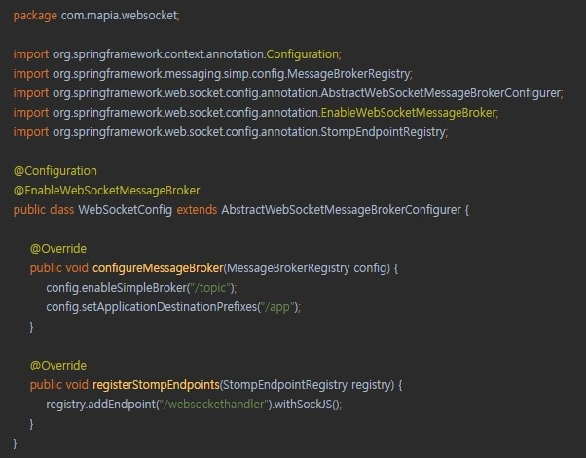
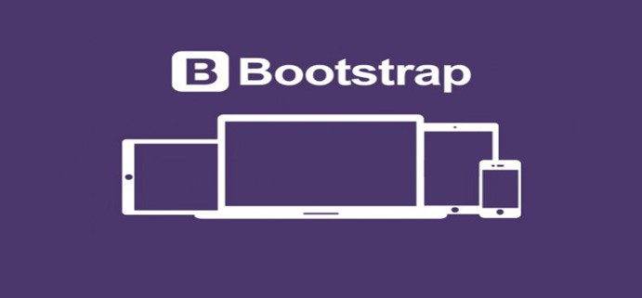
#개발
CANVAS

Slide 9

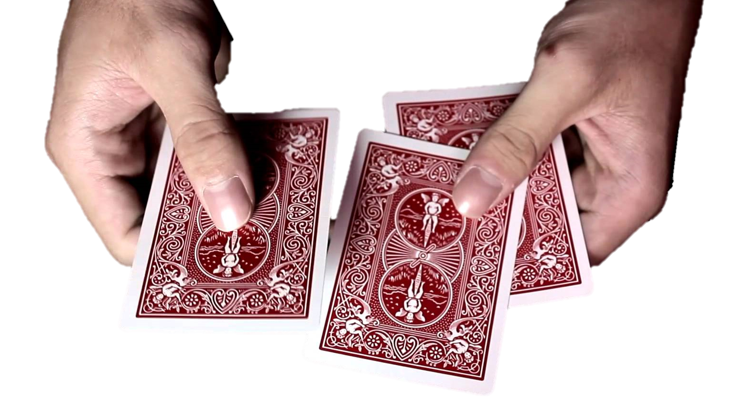
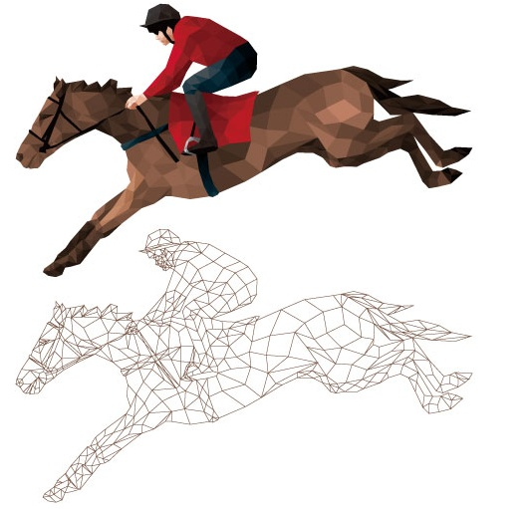
#구현

Slide 10
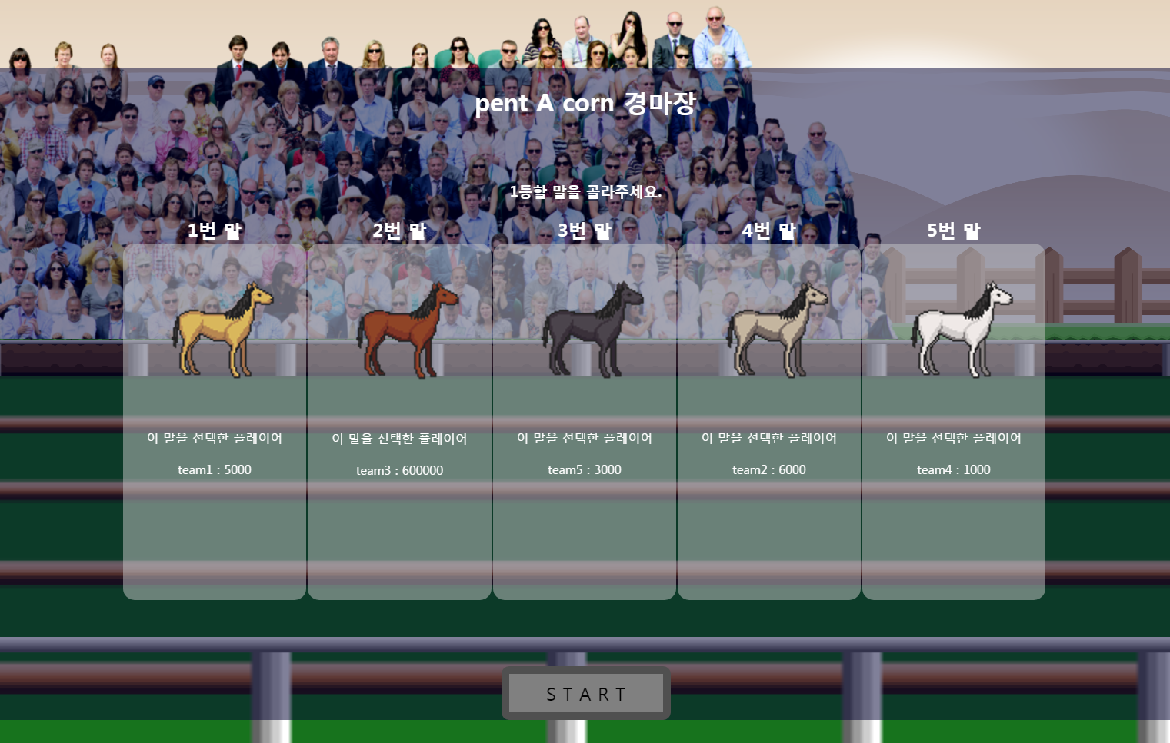
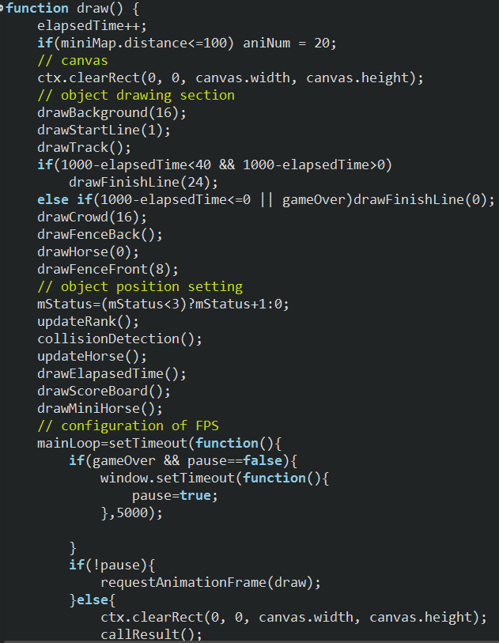
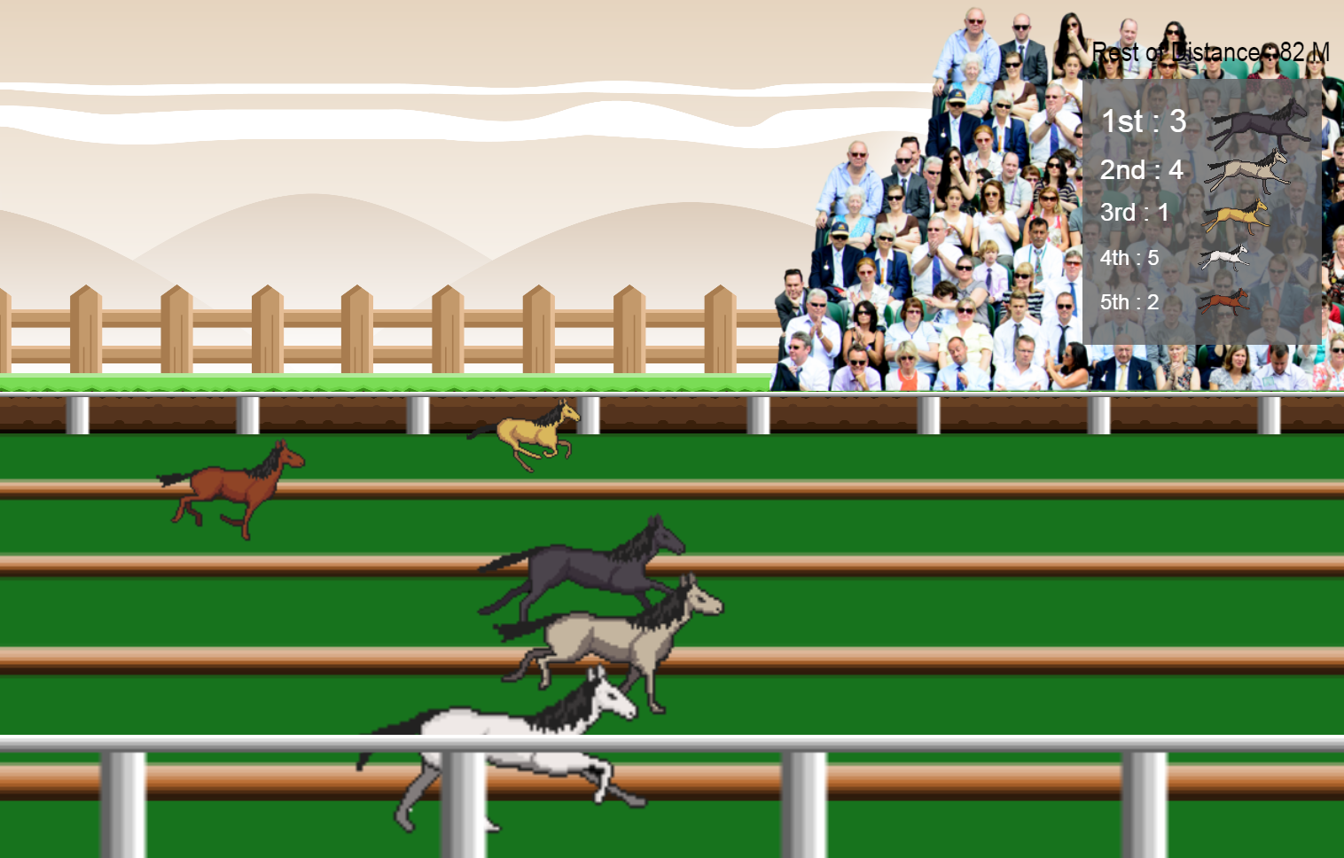
#구현
Canvas
Canvas에 frame 단위로 그림을 다시 그림
Canvas에 그려지는 모든 것들을 객체로 표현
각 말들은 정해 놓은 함수에 의해 속도가 결정됨
Canvas 내에서의 x 좌표를 기준으로 각 말의 등수를 표현

Slide 11

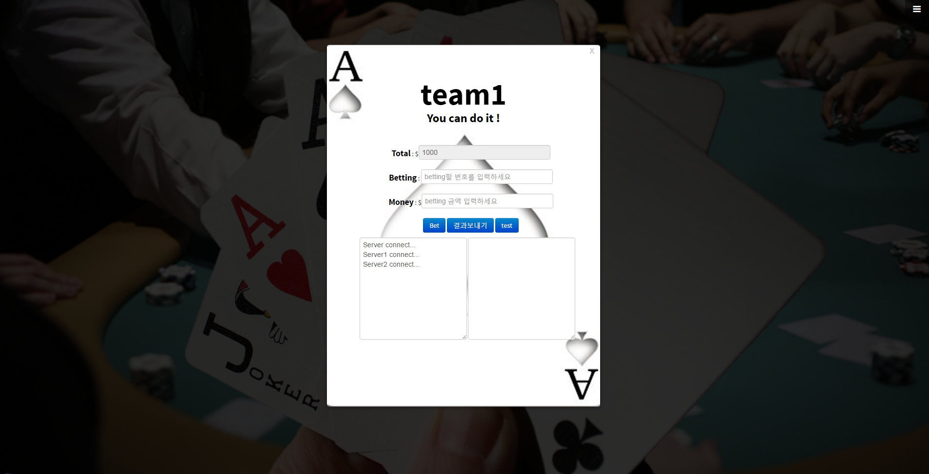
#구현
Bootstrap
Bootstrap을 이용하여 전체적인 화면 구성
각 페이지를 iframe으로 결합
관리자 화면과 플레이어 화면 구분

Slide 12
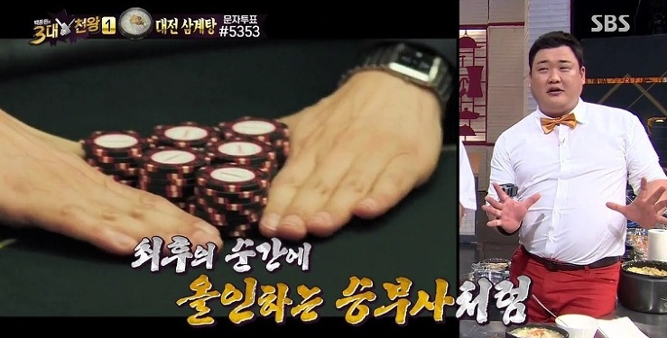
#함께

